Slide 1
স্বাগতম

Slide 2

পরিচিতি
আবদুল মুমিন মামুন
সহকারি প্রধান শিক্ষক
চান্দভরাং উচ্চ বিদ্যালয় ও কলেজ
বিশ্বনাথ, সিলেট
আইডি নং – ২৯
ব্যাচ নং- ৪৪
মুঠোফোনঃ ০১৭১৬ ১০২৯২৪
ই-মেইলঃ a.m.mamun.bd@gmail.com

Slide 3

পাঠ পরিচিতি
শ্রেণিঃ অষ্টম
বিষয়ঃ বাংলাদেশ ও বিশ্বপরিচয়
শিক্ষার্থী সংখ্যাঃ ৪৫
সময়ঃ ৫০ মিনিট
তারিখঃ ১৯/০৬/২০১৩
শিখনফল
এই পাঠ শেষে শিক্ষার্থীরা–
► ব্যক্তিগত, পারিবারিক, সামাজিক ও অর্থনৈতিক ক্ষেত্রে এইচআইভি
এবং এইডস এর প্রভাব বিশ্লেষণ করতে পারবে
► এইচআইভি এবং এইডস নির্ণয়ের কেন্দ্র উল্লেখ করতে পারবে।

Slide 4

বাঁচতে হলে জানতে হবে ............

Slide 5
কী ?
জানতে হবে

Slide 6

এইচআইভি
এবং
এইডস
এর প্রভাব

Slide 7
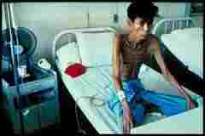
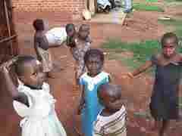
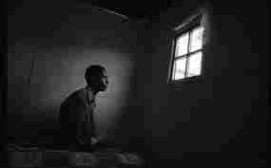

চিত্রগুলো দেখোঃ
এইচআইভি এবং এইডস এর কারণে-
ব্যক্তিগত স্বাস্থ্য
অবহেলা ও অনাদর
উৎপাদন হ্রাস
একঘরে করে রাখা
জোড়ায় আলোচনা করে এইচআইভি এবং এইডস এর
প্রভাবের ক্ষেত্রগুলো কী হতে পারে তা খাতায় লিখো।

Slide 8
এইচআইভি এবং এইডস এর প্রভাবের যে চারটি ক্ষেত্র
ব্যক্তিগত
পারিবারিক
সামাজিক
অর্থনৈতিক

Slide 9

দলীয় কাজ
চারটি দলে ভাগ হয়ে নিচের ছকে এইচআইভি এবং এইডস
আক্রান্ত ব্যক্তিরা যে সকল বৈষম্য ও ক্ষতির সম্মুখীন হয় তা
উল্লেখ করোঃ
দলের নাম | ক্ষেত্র | বৈষম্য ও ক্ষতি
ক | ব্যক্তিগত
খ | পারিবারিক
গ | সামাজিক
ঘ | অর্থনৈতিক
○ শিক্ষার্থীরা দলীয়ভাবে উপস্থাপন করবে

Slide 10


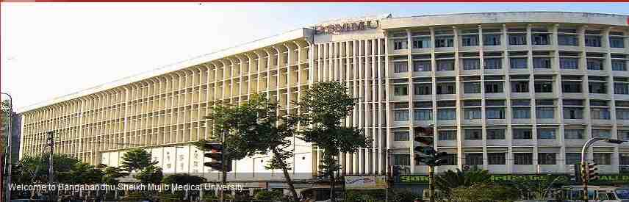
ছবিগুলো দেখো
খুলনা মেডিকেল কলেজ হাসপাতাল
বঙ্গবন্ধু শেখ মুজিব মেডিকেল বিশ্ববিদ্যালয়

Slide 11

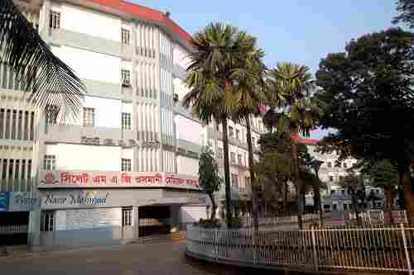
চট্টগ্রাম মেডিকেল কলেজ
সিলেট এম এ জি ওসমানী মেডিকেল কলেজ

Slide 12


আশার আলো সোসাইটি
মেডিনোভা ক্লিনিক, ঢাকা

Slide 13
এইচ আইভি এবং এইডস নির্ণয় কেন্দ্রের কালিকা প্রস্তুতের জন্য একক কাজঃ
প্রত্যেকে পূর্বের চিত্রের ভিত্তিতে
১টি করে কেন্দ্রের নাম খাতায় লিখতে হবে ---
সবার লেখা এককরে একটি চূড়ান্ত তালিকা বোর্ডে লিখবো।
যেমন---
 খুলনা মেডিকেল কলেজ হাসপাতাল
 বঙ্গবন্ধু শেখ মুজিব মেডিকেল বিশ্ববিদ্যালয়
 চট্টগ্রাম মেডিকেল কলেজ
 সিলেট এম এ জি ওসমানী মেডিকেল কলেজ
 আশার আলো সোসাইটি (ঢাকা। রাজশাহী। সিলেট।যশোর। খুলনা, চট্টগ্রাম)
 মেডিনোভা ক্লিনিক, ঢাকা

Slide 14
মূল্যায়ন
প্রশ্নোত্তরের মাধ্যমে---------------------
◆ এইচআইভি ও এইডস এর প্রভাব কয়টি ক্ষেত্রে
হয়ে থাকে ? ও কী কী ?
◆ এইচআইভি ও এইডস নির্ণয়ের ২টি কেন্দ্রের
নাম বলো ?

Slide 15
বাড়ির কাজ
বাংলাদেশের প্রেক্ষাপটে এইচআইভি এইডস এর প্রভাব কতটুকু ঝুঁকিপূর্ণ বলে তুমি মনে করো ? তোমার উত্তরের স্বপক্ষে যুক্তি দাও।

Slide 16

ধন্যবাদ
সবাইকে

